Slide 1
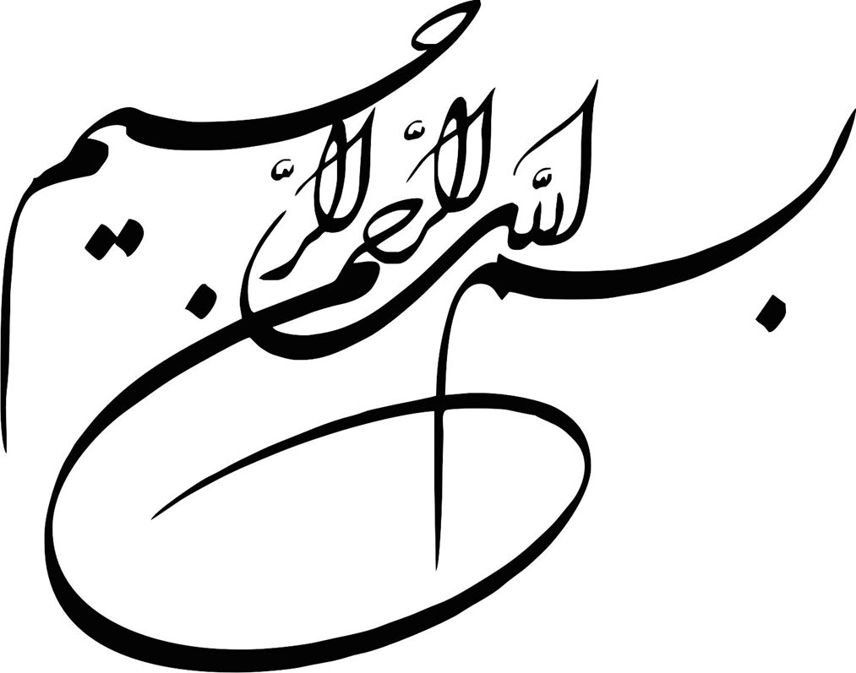

Slide 2
تصحیح قرائت نماز

Slide 3
الرهمان الرهیم : مرهم گذار
الهمد : هلاکت ، خاموشی
آلمین : دردها و رنجها / العالمین : دانشمندان
نأبد : همیشه می مانیم
نستأین : طلب وقت می کنیم
مستغیم : طلب ابری شدن آسمان
انأمت : ناله ای ضعیف درآوردی
المقضوب : شاخه بریده شده
الظالین : سایه کنندگان / الذالین : خوار شدگان/ الزالین : به لرزه افتادگان
غل : بگیر ، هلاک کن
أهد : زمین گود
سمد : ایستاده متحیر / ثمد : آب باران مانده و نامطبوع
سبهان : عقل او را بخاطر پیریش می گیرد.
عزیم : اراده کننده / أزیم : سختی ، قحطی
ألا : آگاه باش
بهمده : مشغول به هلاکت کردن اوییم
سلّ : بکُش
مهمّد : هلاک شده
سالحین : اسلحه داران المنجد
الرحمن الرحیم : بخشنده بخشایشگر
الحمدلله : ستایش مخصوص خداست
العالمین : جهانیان
نعبد : عبادت می کنیم
نستعین : یاری می جوئیم
مستقیم : راست
انعمت : نعمت دادی
المغضوب : مورد خشم واقع شده
الضالین : گمراهان
قل : بگو
احد : یگانه÷
صمد : بی نیاز
سبحان : منزه و پاک است
عظیم : بزرگ
علی : بر
بحمده : مشغول به ستایش اوییم
صل : درود بفرست
محمد : ستوده شده
صالحین : شایستگان

Slide 4
با تصحیح هفت حرف از هفت آیه ی سوره ی مبارکه ی حمد در یک هفته ، یک عمر نماز صحیح و قرائتی صحیح خواهیم داشت.
ح ..........
ع ..........
غ ...........
ص ، ض
ذ ........
ط ........
نشود
ه
أ
ق
س / ز
ز
ت

